Slide 1
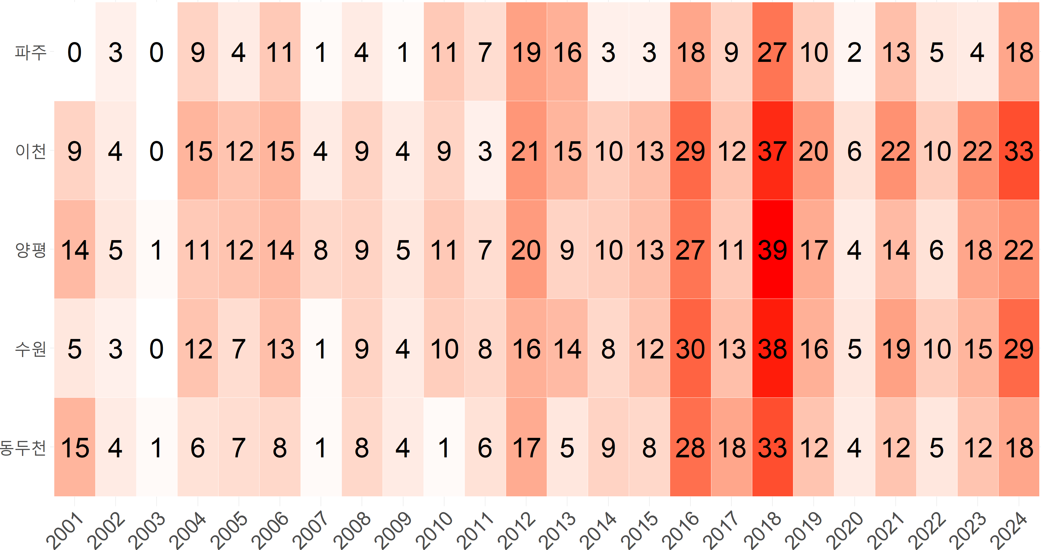
기상청 데이터,
R로 시각화

Slide 2
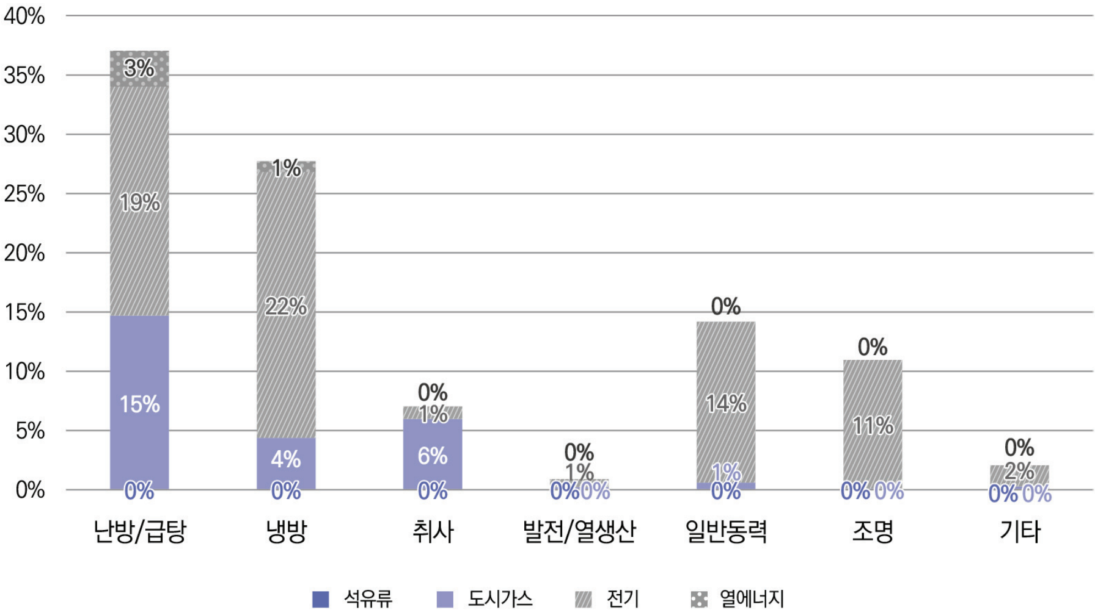
2023 에너지총조사 보고서 175쪽

Slide 3
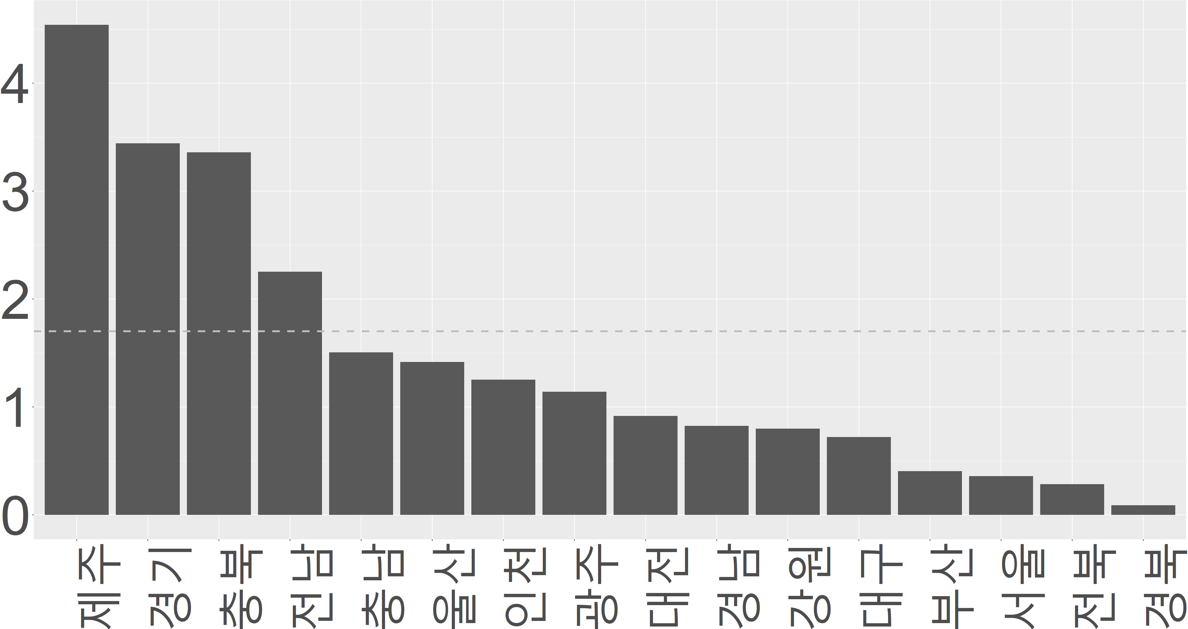
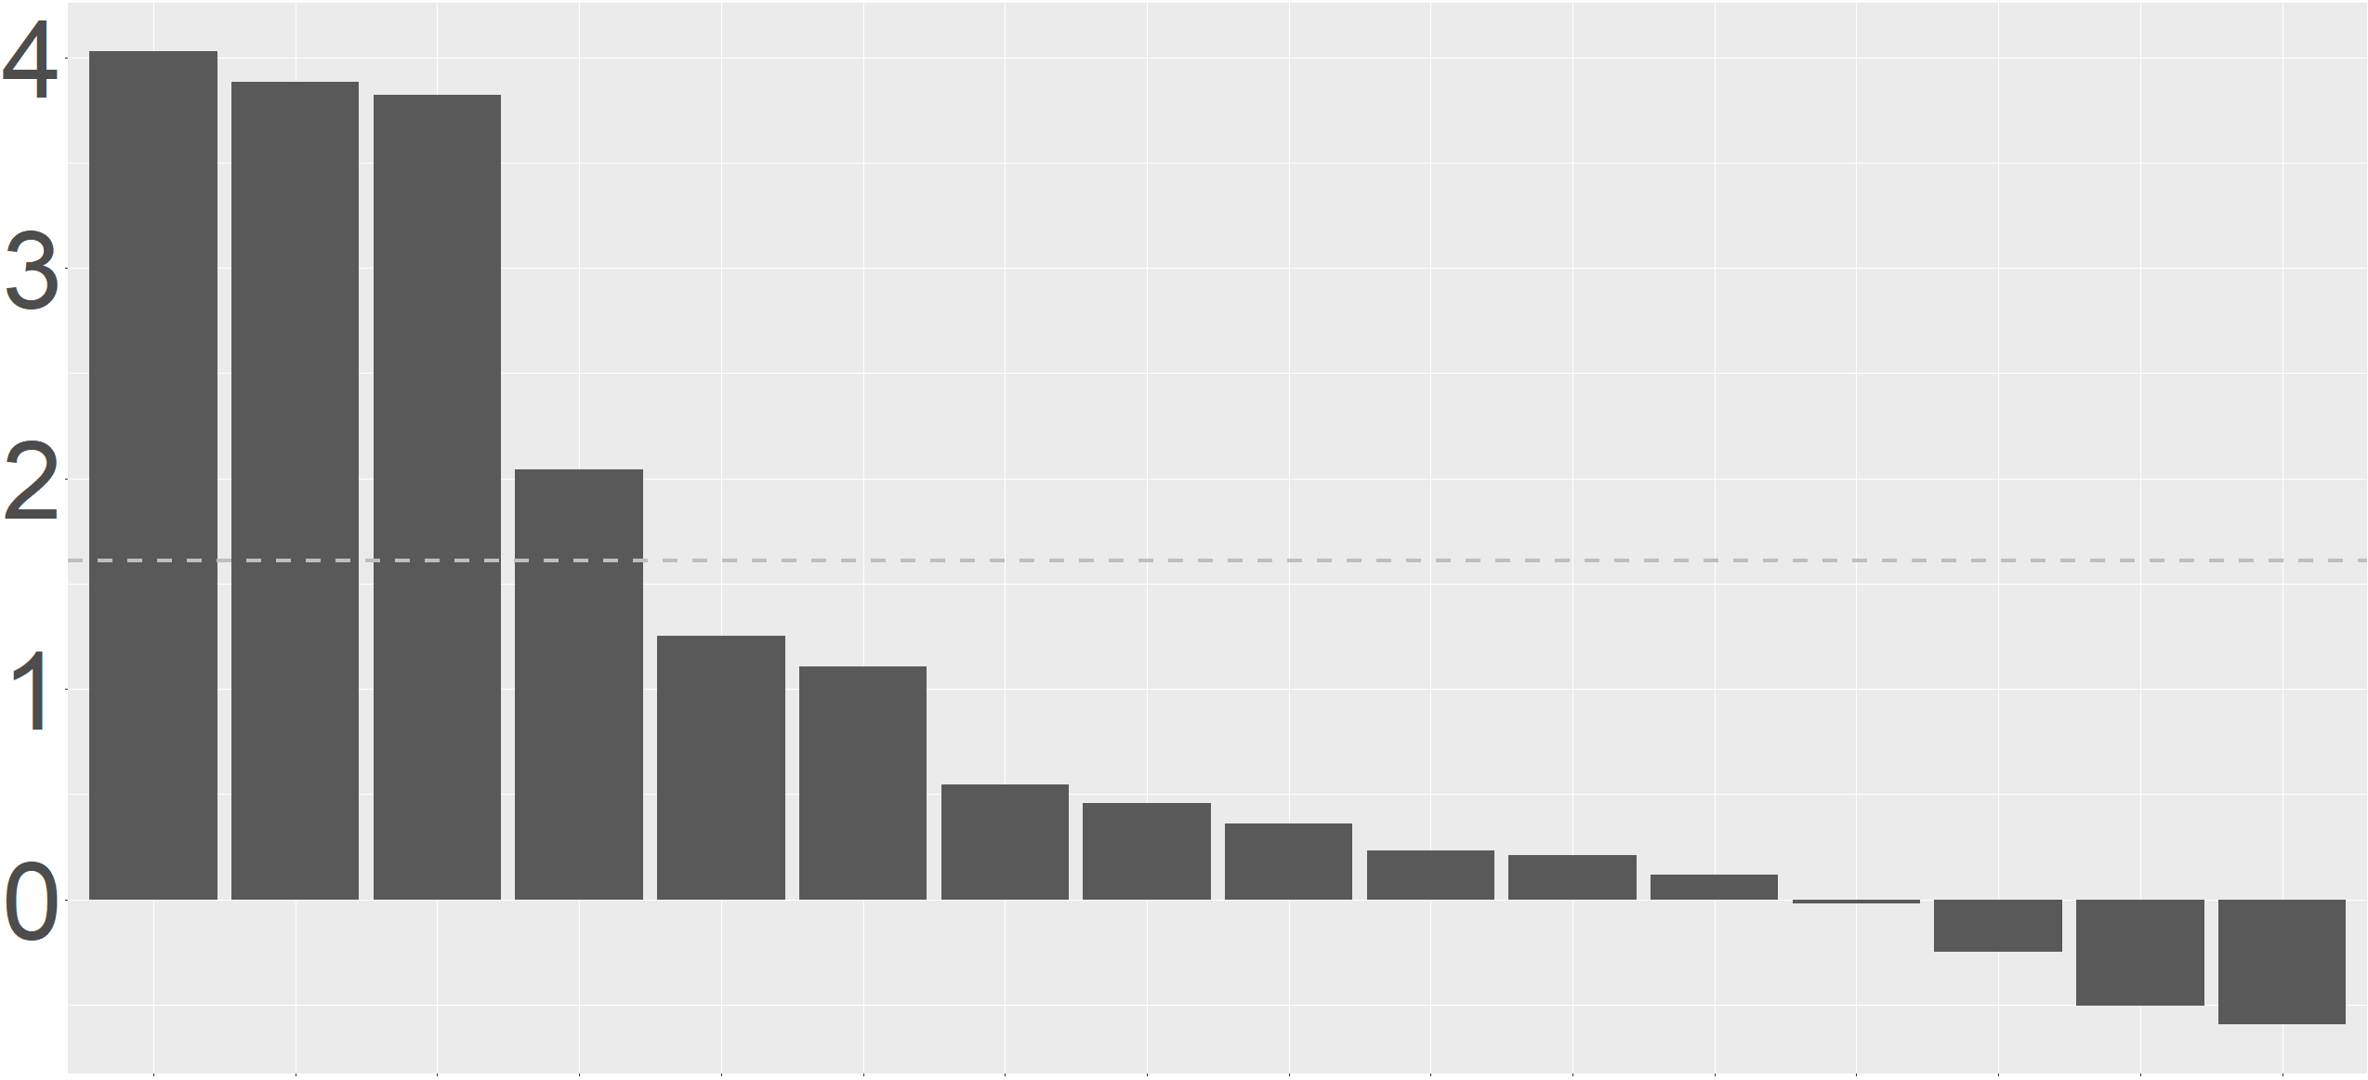
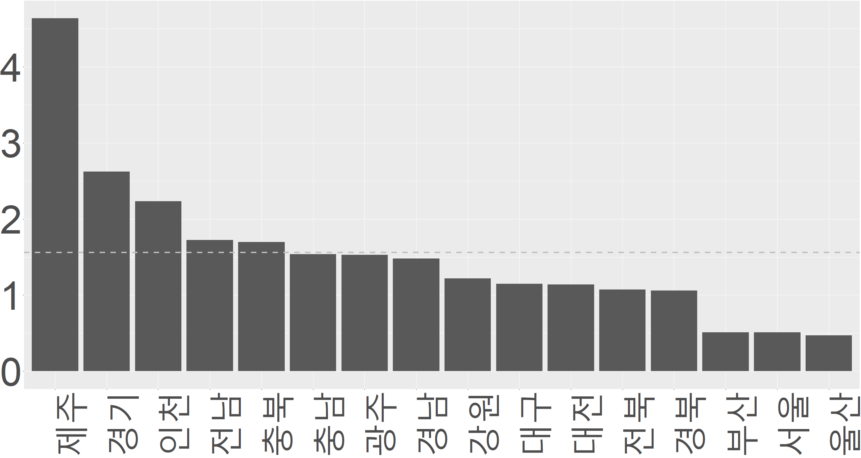
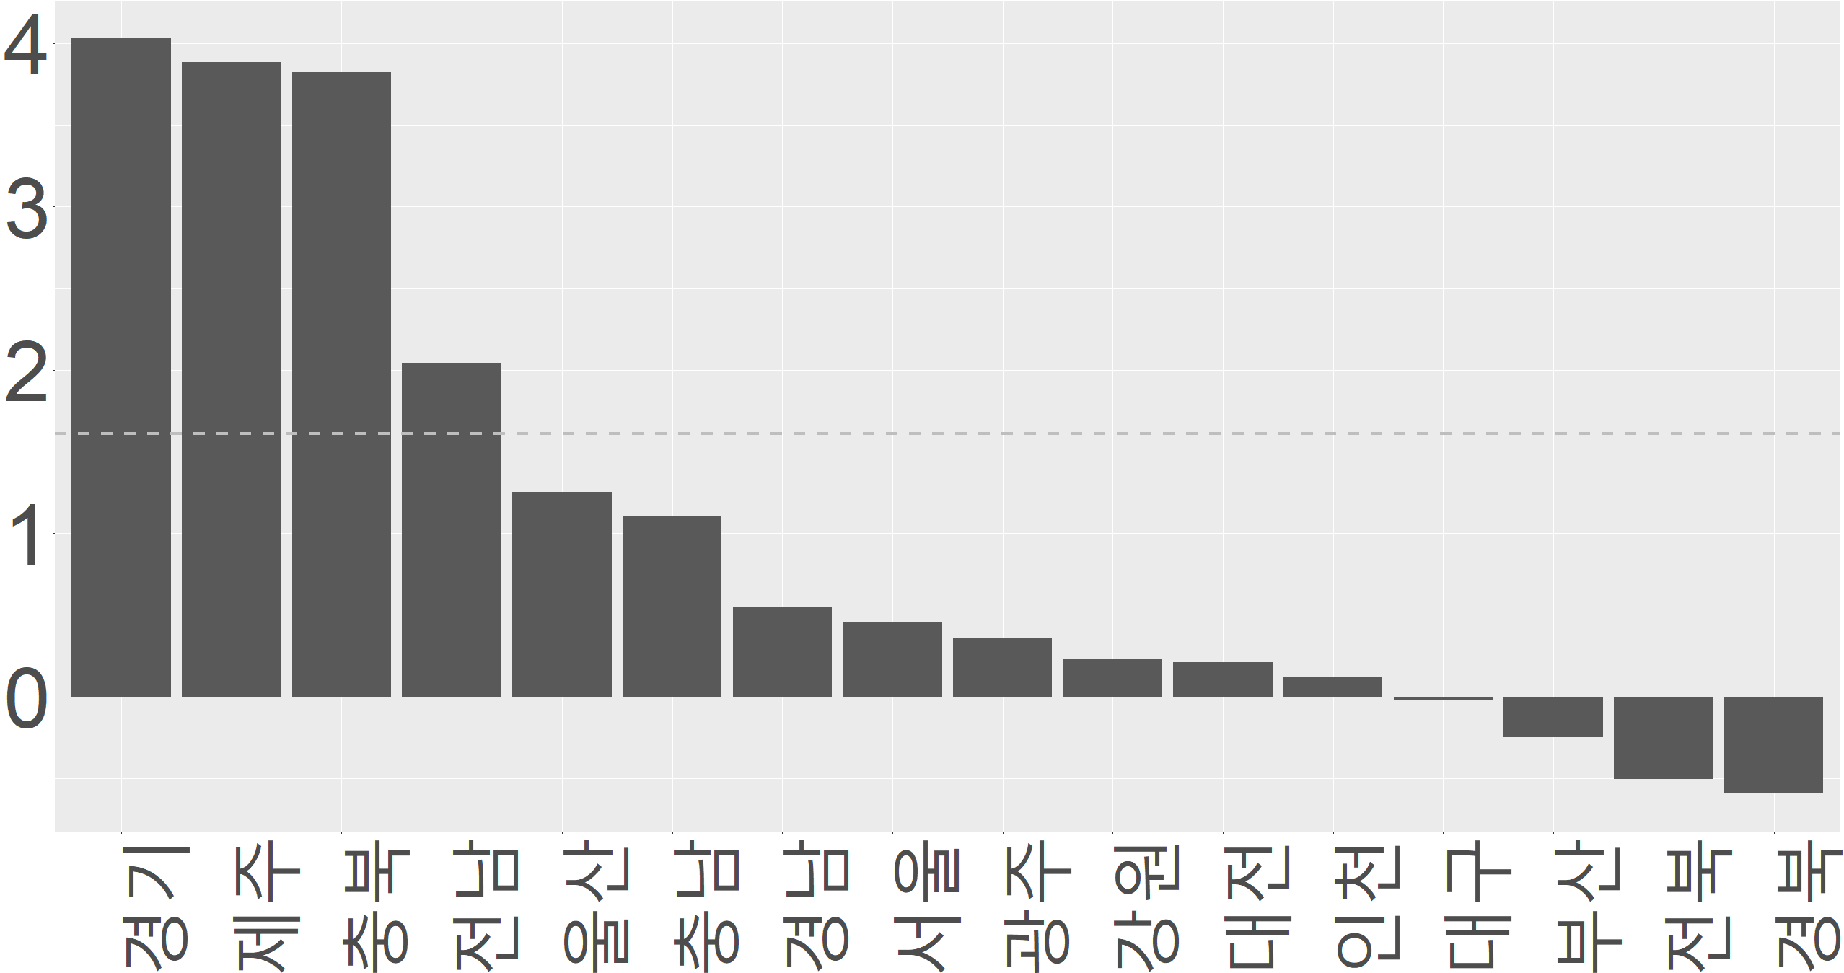
전승호,김한수(2024) 논문 참고함.
전력소비 증가율 (%, 2012~2022 연평균)
산업부문 전력소비 증가율 (%, 2012~2022 연평균)
건물부문 전력소비 증가율 (%, 2012~2022 연평균)
전국평균: 1.70%
전국평균: 1.61 %
전국평균: 1.56 %
(%)
제주
경기
충북
전남
충남
울산
인천
광주
대전
경남
강원
대구
부산
서울
전북
경북
경기
제주
충북
전남
울산
충남
경남
서울
광주
강원
대전
인천
대구
부산
전북
경북
제주
경기
인천
전남
충북
충남
광주
경남
강원
대구
대전
전북
경북
부산
서울
울산

Slide 4
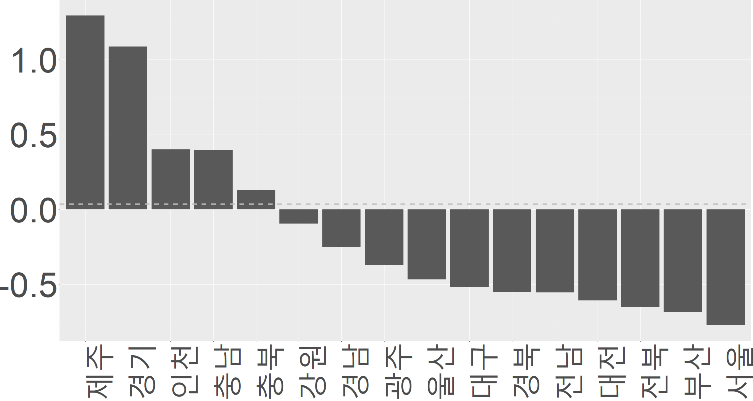
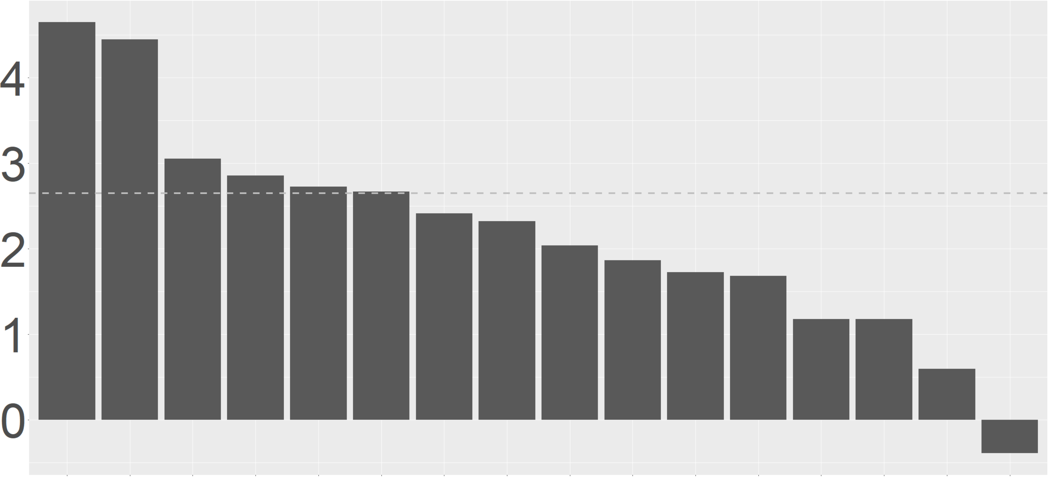
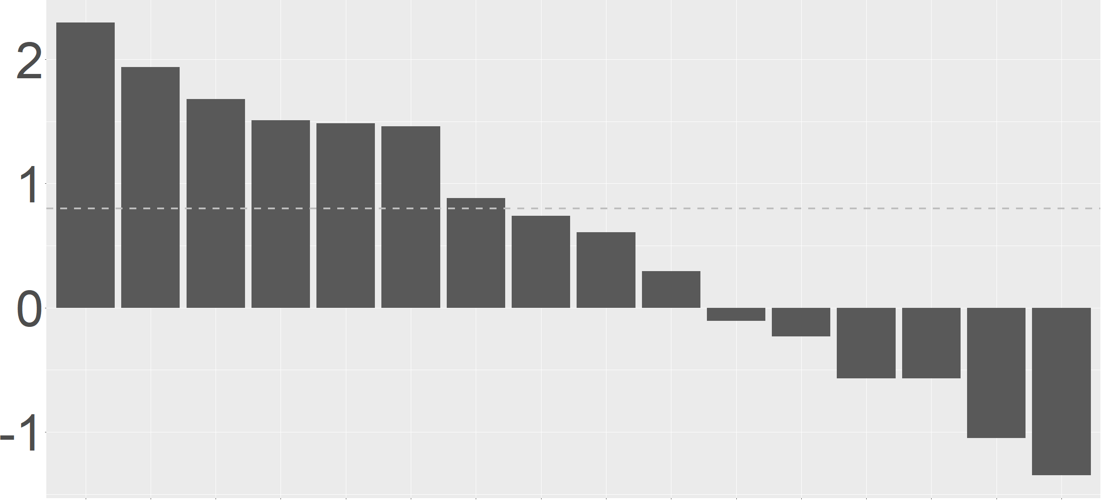
전승호,김한수(2024) 논문 참고함.
인구 증가율 (%, 2013~2023 연평균)
지역내 총생산 증가율 (%, 2012~2022 연평균)
사업체 수 증가율 (2012~2022 연평균)
(%)
전국평균: 2.65 %
전국평균: 0.80 %
전국평균: 0.035 %
제주
경기
인천
충남
충북
강원
경남
광주
울산
대구
경북
전남
대전
전북
부산
서울
경기
충북
제주
광주
인천
강원
대전
서울
충남
대구
부산
전북
경북
전남
경남
울산
경기
충남
충북
제주
전남
인천
강원
경북
전북
경남
대전
서울
부산
광주
울산
대구

